Slide 1
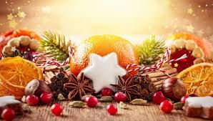
Rund um Weihnachten

Slide 2
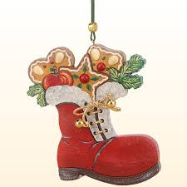
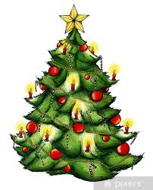
Weihnachtssymbole
Welche Weihnachtssymbole kennt ihr?

Slide 3
Weihnachtssymbole
Spiel: https://wordwall.net/de/resource/8483502

Slide 4
Weihnachtsbräuche

Slide 5
Weihnachtsbräuche

Slide 6
Weihnachtsbräuche

Slide 7
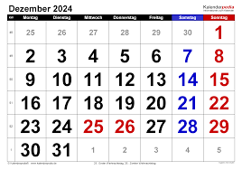
Datum / Ordinalzahlen
1.-19. -te(n)
20.-... -ste(n)
… der 1. (erste) / 3. (dritte) / 7. (siebte) Dezember
Heute ist der 24. (vierundzwanzigste) Dezember.
Morgen haben wir den 25. (fünfundzwanzigsten) Dezember.
Am 25. (fünfundzwanzigsten) Dezember feiert man Weihnachten.

Slide 8
Datum / Ordinalzahlen
 | Heute ist … (Nom.) | Morgen haben wir … (Akk.) | Am … Dezember (Dat.)
7.12
25.12
31.12

Slide 9
Advent und Weihnachten
Wann feiern die Deutschen den ersten Advent?
Wann ist der Nikolaustag?
Wann ist der zweite Advent?
Wann sind der dritte und der vierte Adventstage?
Wann feiern die Deutschen Weihnachten?

Slide 10
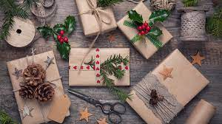
Weihnachtsgeschenke

Slide 11
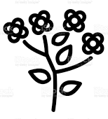
Weihnachtsgeschenke
Wem schenkst du was?
Ich schenke meiner Mutter einen Geldbeutel. / Ich schenke ihn ihr.
Er schenkt seinem Bruder ein Handy. / Er schenkt es ihm.
Sie schenkt ihren Freunden eine CD. / Sie schenkt sie ihnen.
Sie schenken ihrer Oma Blumen. / Sie schenken sie ihr.

Slide 12
Weihnachtswünsche
Weihnachtswünsche - Die richtige Reihenfolge (wordwall.net)

Slide 13
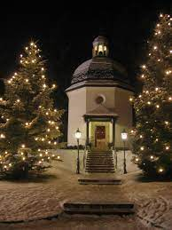
Stille Nacht
Recherchiert im Internet!
Wie heißt der Autor des Liedtextes “Stille Nacht, heilige Nacht?”
Wer hat die Musik komponiert?
Wann und wo wurde das Lied geschrieben?
Warum wurde das Lied für Gitarre und Chor (und nicht für die Orgel) geschrieben?
Kennt ihr dieses Lied auf Deutsch, Englisch und Russisch?

Slide 14
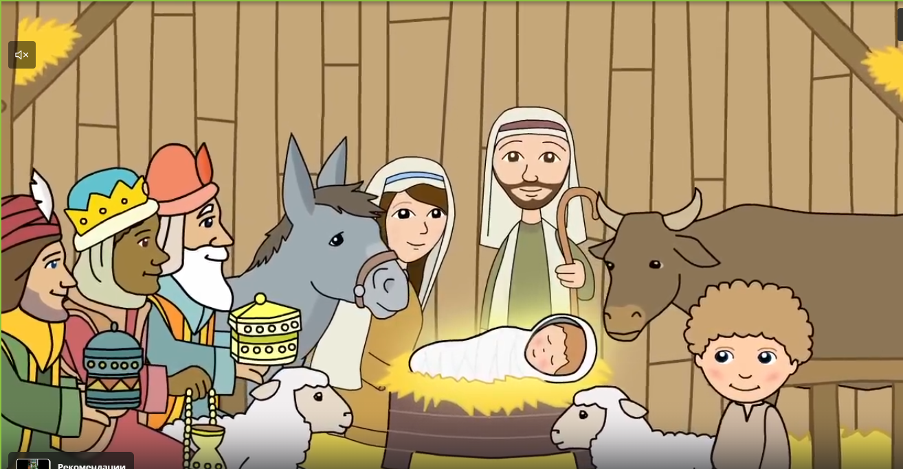
Wir singen: Stille Nacht
Stille Nacht, heilige Nacht - Weihnachtslieder zum Mitsingen | Sing Kinderlieder - смотреть видео онлайн от «Растения и их исторические аспекты» в хорошем качестве, опубликованное 17 апреля 2024 года в 18:30:10.

Slide 15
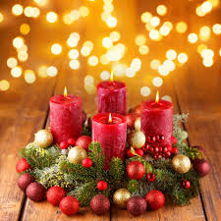
Frohe Weihnachten!

